Slide 1
Toán
Bảng chia 3

Slide 2
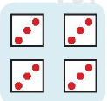

Slide 3
Bảng nhân 3 | Bảng chia 3
 | 3 : 3 = 1
 | 6 : 3 = 2
 | 9 : 3 = 3
 | 12 : 3 = 4
 | 15 : 3 = 5
 | 18 : 3 = 6
 | 21 : 3 = 7
 | 24 : 3 = 8
 | 27 : 3 = 9
 | 30 : 3 = 10
b) Hoàn thành bảng chia 3
Lập bảng chia 3 từ bảng nhân 3.
?
?
Nhận xét:
?
Số bị chia là tích của các phép nhân.
Số chia đều là số 3.
Thương là các số tự nhiên tăng dần từ 1 đến 10.
?
?
?

Slide 4
1
Số
?
Số bị chia | 6 | 12 | 15 | 21 | 24 | 30
Số chia | 3 | 3 | 3 | 3 | 3 | 3
Thương | 2 | ? | ? | ? | ? | ?
4
5
7
8
10

Slide 5
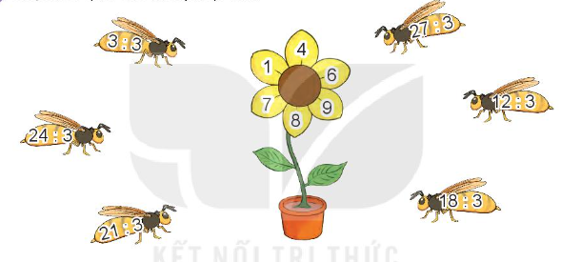
2
Chọn kết quả cho mỗi phép tính

Slide 7
Bài giải
Mỗi bó có số que tính là:
30 : 3 = 10 (que)
Đáp số: 10 que tính.

